Slide 1
C.L.I.L - Creativity, Learning, Inspiration and Language
Česko, Finsko, Polsko, Španělsko (Baskicko), Lotyšsko
1.9.2017 – 31.8.2019 (2 roky)
1. stupeň ZŠ
24 120 EUR

Slide 2
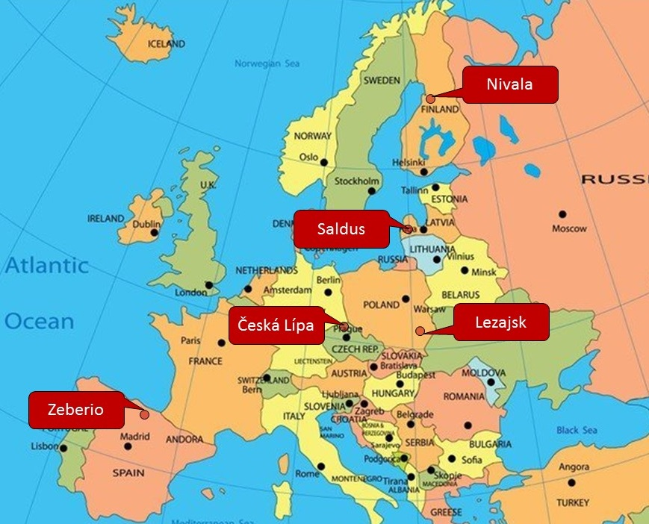
Partnerské školy
Česko – Základní škola a Mateřská škola Klíč s.r.o., Česká Lípa
Finsko - Järvikylän koulu, Nivala
Polsko - Szkola Podstawowa Nr 1 im. Mikolaja Kopernika, Lezajsk
Španělsko (Baskicko) – Zubialdelhi, Zeberio
Lotyšsko - Saldus pamatskola, Saldus

Slide 3
Plán výjezdů a aktivit
 | Téma, aktivita | Setkání KDE | Setkání KDY
Září-listopad 2016 | Webové stránky | Česko | Listopad 2017 - 3 dny, pouze učitelé
 | Logo
 | Úvodní videa
Listopad 2017 – únor 2018 | Vaření (1.-3. třída) | Lotyšsko | Únor 2018
Březen – květen 2018 | Keramika (4.-6. třída) | Polsko | Květen 2018
Červen – říjen 2018 | Tvorba z recyklovatelných materiálů | Baskicko | Říjen 2018
Listopad 2018 – únor 2019 | Technologie (4.-6. třída) | Finsko | Únor 2019
Březen – květen 2019 | Nitě a nitě (1.-3. třída) | Česko | Květen 2019
Červen 2019 | Erasmus Day
Červen 2018 | Kalendář

Slide 4
Organizace projektu
Úkoly v každém okruhu
Učitelé
Vypracují aktivity metodou CLIL pro dané téma
Budou sdílet své přípravy s ostatními učiteli
Vyzkouší přípravy ostatních učitelů
Žáci
Zúčastní se hodin metodou CLIL
Video konference – on-line hodina
Návštěva podniku
5 tematických okruhů
1. Vaření
2. Keramika
3. Recyklovatelné materiály
4. Technologie
5. Nitě a nitě
Každý okruh je zakončen setkáním v jedné z partnerských škol.

Slide 5
Aktivity projektu
webové stránky pro projekt
logo projektu
videa, které představí naší zemi, město a školu
databáze materiálů pro metodu CLIL
5 okruhů
Vytvoření materiálů a vyzkoušení ostatních
Videokonference se žáky ostatních škol – on-line hodina
Vánoční workshop
Využití téma v praxi
Kulturní workshopy pro žáky z ostatních zemí
Sdílení metodických poznatků s ostatními učiteli
Erasmus Day
Kalendář 2020

Slide 6
Výjezdy do zahraničí
Žáci
3-4 žáků na každé setkání
Budou ubytováni v rodinách
Zúčastní se hodin metodou CLIL v dané zemi
Zúčastní se kulturních workshopů
Napíší článek
Učitelé
Budou ubytováni v hotelu
Připraví prezentace o svých zkušenostech s metodou CLIL
Navštíví hodiny v dané škole
Připraví si hodinu metodou CLIL
Zhodnotí kroky v projektu
Naplánují další průběh projektu
Napíší (spolu s žáky) článek o setkání na zahraniční škole

Slide 7
Setkání na Klíči - květen 2019 -
Zahraniční žáci
Budou ubytováni v rodinách našich žáků (cca 20 dětí)
Zúčastní se hodin metodou CLIL
Zúčastní se kulturních workshopů
Naši žáci: připraví jazykové video
Naši učitelé
Připraví prezentace o svých zkušenostech s metodou CLIL
Připraví si hodiny metodou CLIL
Připraví se na náslechy ve svých hodinách
Připraví kulturní workshopy
Napíší (spolu s žáky) článek o setkání na naší škole

Slide 8
Mascot travelling
2. A

